Slide 1
KRAJÁNEK VE SVĚTĚ z.s. www.krajanekvesvete.cz  spolek@krajanekvesvete.cz
Krajánek ve světě z.s. je nezávislá, dobrovolná iniciativa, která vznikla za účelem realizace projektu časopis Krajánek. Účelem spolku je kromě vydávání časopisu propagace českého jazyka, literatury a kultury, tvorba výukových materiálů, podpora mladé generace Čechů žijících v zahraničí, podpora bilingvnosti a multilingvnosti a další aktivity s tím spojené.
Podporujeme výchovu kosmopolitních dětí s otevřenými názory, které ví, že různé kultury jsou založené na odlišné historii a tradicích. Pěstujeme u nich vztah a lásku k jejich českému původu, české zemi, její kultuře a jazyku. S tím se neodmyslitelně pojí i podpora čtení
a čtenářské gramotnosti.
www.krajanekvesvete.cz  spolek@krajanekvesvete.cz

Slide 2
NADNÁRODNÍ PROJEKTY propojování českých komunit, krajanů a krajanských spolků v zahraničí
Časopis KRAJÁNEK
Malí spisovatelé a ilustrátoři (Černoočko)
Děti a dospělí čtou Vhrstiho
Krajánkova pošta
Distanční vzdělávání
www.krajanekvesvete.cz  spolek@krajanekvesvete.cz

Slide 3
Příběhy psané na motivy nápadů dětí z celého světa!
Nápad příběhu na pokračování vznikl ve snaze propojit české děti v zahraničí.
První díl příběhů strašidláckého strašidýlka Černoočka, víly Elišky, žabích kamarádů a dalších zvířátek z louky u potoka vyšel v létě 2016 .
Dosud se zapojilo 17 států z celého světa.
Francie, Itálie, Řecko, Turecko, SAE, ČR, Rakousko, USA, Německo, Španělsko, Finsko, Malta, Austrálie, Velká Británie, Nizozemí, Švýcarsko, Nový Zéland.
www.krajanekvesvete.cz  spolek@krajanekvesvete.cz

Slide 4
Příběhy psané na motivy nápadů dětí z celého světa!
Propojování dětí, krajanů a krajanských spolků je jedním z cílů spolku Krajánek ve světě, i proto jsme se rozhodli od roku 2020 projekt otevřít široké krajanské komunitě a umožnit zapojení rodinám, krajanským spolkům a českým školám v zahraničí.
První otevřená výzva proběhla v únoru 2020.
Příští otevřená výzva je plánovaná na listopad 2020.
Autorkou a koordinátorkou projektu je Lenka Kanellia.
www.krajanekvesvete.cz  spolek@krajanekvesvete.cz

Slide 5
Děti a dospělí z celého světa čtou Vhrstiho!
Videočtení si klade za cíl vzbudit u dětí lásku ke knihám a touhu číst, a tím podpořit u dětí čtenářskou gramotnost. Je to také způsob, jak děti i na dálku propojit. Malí i velcí si pak mohou poslechnout příběh na pokračování, který jim budou číst známé hlasy jejich kamarádů.
Je jedno, zda čtete krásně a plynule, že by vám to mohl každý závidět, či zda se u čtení zadrháváte. Jste malí, velcí, tlustí, tencí, hluční či tišší, hlavně, když Vás čtení bude bavit. Číst můžete sami nebo společně, důležité je, aby vám s knihou bylo dobře.
www.krajanekvesvete.cz  spolek@krajanekvesvete.cz

Slide 6
PARTNERSTVÍ
www.srdceslaskou.cz
www.krajanekvesvete.cz  spolek@krajanekvesvete.cz

Slide 7
DISTANČNÍ VZDĚLÁVÁNÍ českých dětí žijících v zahraničí
Celkový cíl: Vytvoření podmínek pro rovný přístup ke vzdělávání pro české děti dlouhodobě pobývající v zahraničí.
Účel projektu: Distanční online výuka českého jazyka uzpůsobená specifikům českých žáků žijících dlouhodobě v zahraničí. Projekt je zaměřen především na děti, které nemají přístup k výuce češtiny. Důraz bude kladen i na vytvoření virtuální třídy a týmovou práci.

Slide 8
DISTANČNÍ VZDĚLÁVÁNÍ českých dětí žijících v zahraničí
Projekt řeší současné nedostatky ve vzdělávání českých dětí v zahraničí. Děti dlouhodobě pobývající v zahraničí mají omezený přístup k češtině, českému jazyku a kultuře. Českojazyčnému prostředí jsou vystavené omezeně. Problém se stupňuje obzvláště v oblastech, kde neexistují aktivní krajanské spolky.
Projekt umožní dětem přístup k výuce a učebním pomůckám přizpůsobeným specifickým požadavkům multilingvních dětí a vytvoří inkluzivní třídy složené z dětí žijících v zahraničí.
Pravidelná výuka českého jazyka (1x týdně) s evidencí docházky a možností pravidelného přezkušování bude zajištěna díky moderním technologiím . Kvalita výuky bude zajištěna aprobovanými pedagogy s lektorskou akreditací a odborností na výuku pomocí informačních technologií.
www.krajanekvesvete.cz  spolek@krajanekvesvete.cz

Slide 9
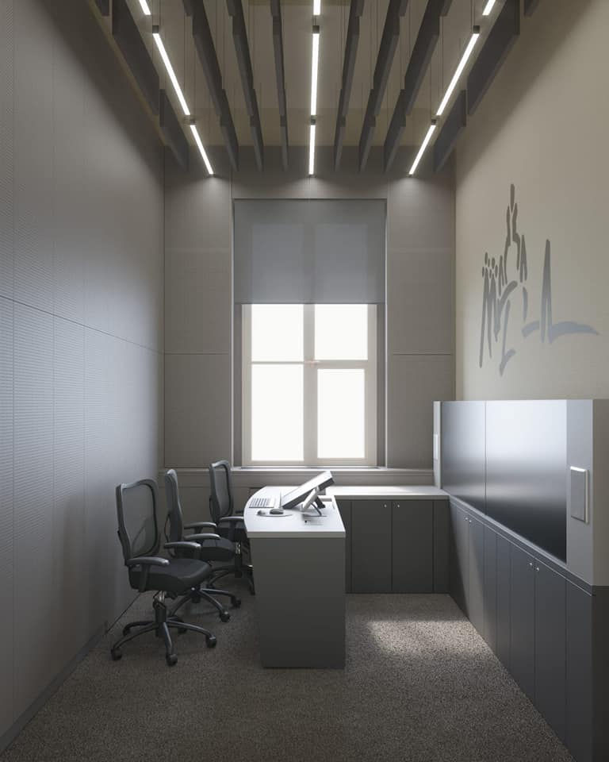
DISTANČNÍ VZDĚLÁVÁNÍ českých dětí žijících v zahraničí
www.krajanekvesvete.cz  spolek@krajanekvesvete.cz

Slide 10
DISTANČNÍ VZDĚLÁVÁNÍ českých dětí žijících v zahraničí
Projektový a pedagogický tým zajistí zpětnou vazbu pro děti, rodiče a další subjekty zapojené do projektu a vytvoří bezpečné prostředí pro výměnu zkušeností mezi rodiči. Děti se propojí s vrstevníky v zahraničí, kteří žijí v podobných podmínkách a stanou se součástí kolektivu. Výuka bude pedagogy koncipována tak, aby co nejvíce budovala kompetence žáků, jejich znalosti češtiny a vztah k mateřskému jazyku. Předpokládá se, že děti absolvují povinnou školní docházku v zahraničí, a proto při výuce bude kladen důraz zejména na verbální a písemné vyjadřování v českém jazyce a náhled do české kultury, tradic, reálií a historie.
Pilotní zavedení distanční výuky pro české děti žijící v zahraničí (pilotní třídy na úrovni 1. stupně ZŠ) pro šk.r. 2020–2021. Projekt je plánován jako mnoholetý s postupným nárůstem tříd.
Územní vymezení projektu – celosvětové
www.krajanekvesvete.cz  spolek@krajanekvesvete.cz

Slide 11
DISTANČNÍ VZDĚLÁVÁNÍ českých dětí žijících v zahraničí
PARTNEŘI PROJEKTU
www.krajanekvesvete.cz  spolek@krajanekvesvete.cz

Slide 12
DISTANČNÍ VZDĚLÁVÁNÍ českých dětí žijících v zahraničí
Časový harmonogram
podzim 2019 a jaro 2020 - Setkání organizačního týmu: vedení spolupracující české školy, pedagogický tým, projektový tým, Krajánek ve světě, další partneři projektu. Práce v pracovní skupině.
červen 2020
Veřejné vyhlášení pilotního projektu, registrace zájemců, testování funkčnosti technologií, vychytávání případných technických problémů, komunikace s pedagogickým týmem.
červen/červenec 2020
Otevřená online schůzka rodičů, potenciálních žáků, zástupců pedagogického a projektového týmu s cílem předvést ukázkovou hodinu a v praxi ukázat způsob realizace výuky.
Zápis dětí do pilotních tříd - přezkoušení jejich dovedností, individuální rozhovor s rodiči ohledně přípravy dítěte s cílem zajistit co nejsnazší začlenění dětí do třídy.
www.krajanekvesvete.cz  spolek@krajanekvesvete.cz

Slide 13
DISTANČNÍ VZDĚLÁVÁNÍ českých dětí žijících v zahraničí
Časový harmonogram
červenec/srpen 2020
Komunikace s rodiči, zodpovídání dotazů, zajištění učebních materiálů a jejich zaslání dětem, vytvoření podpůrné skupiny pro rodiče, kteří se účastní distanční výuky, vytvoření sekce pro stažení výukových materiálů, konkrétní časové rozvržení školního roku 2020–2021.
září 2020
Zahájení výuky, intenzivní komunikace projektového týmu rodiči s cílem zajištění hladkého startu a průběhu výuky zejména v prvních vyučovacích hodinách, intenzivní komunikace pedagogů s rodiči s cílem vypíchnout silné a slabé stránky dětí a navržení aktivit a domácí přípravy.
říjen 2020–červen 2021 (v průběhu školního roku)
Zajištění hladkého průběhu výuky, pravidelné zprávy pro rodiče, komunikace s účastníky projektu, vyhodnocení zpětné vazby, pravidelné hodnocení pokroku žáků. Počítá se s přezkoušením v pololetí a na konci šk.r.

Slide 14
Nezávislá, dobrovolná iniciativa - zapsaný spolek vedený u Krajského soudu v Hradci králové, oddíl L, vložka 12642
Rovné 5, Dobré, Dobruška  IČ: 073 69 522
Předsedkyně a kontaktní osoba: LENKA KANELLIA
www.krajanekvesvete.cz  spolek@krajanekvesvete.cz

